Slide 1
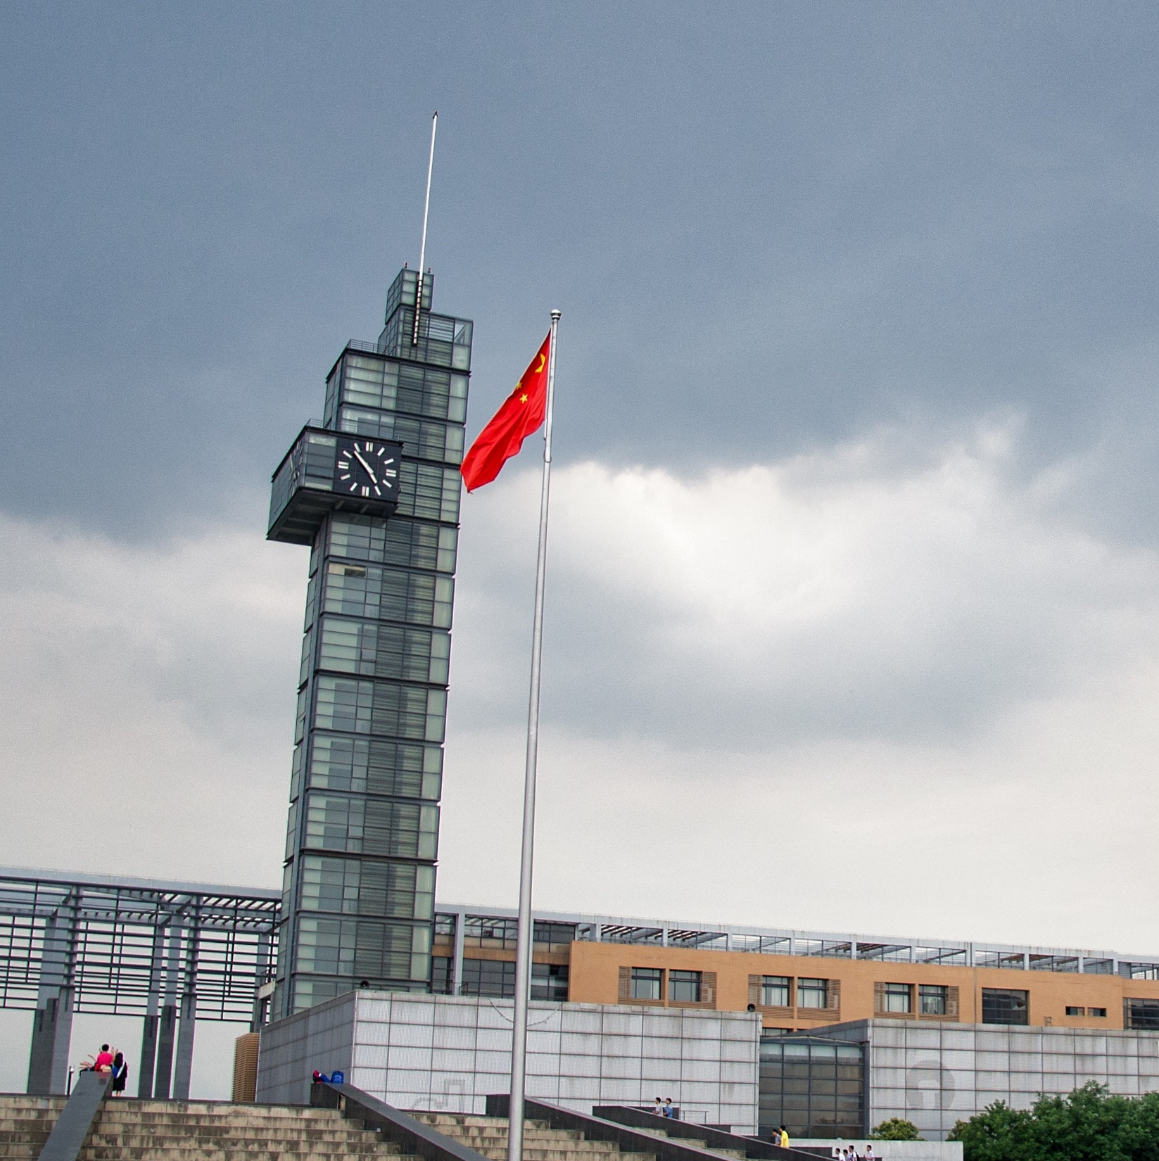
厚德 求真 励学 笃行
cvc5原理与应用
汇报时间：2025.12.12
小组成员：黄熠辉、潘正涵、冯登伟、周述余
汇报人：周述余

Slide 2
1 | 问题背景
2 | cvc5原理
3 | Python API介绍
4 | 求解演示
5 | 总结
目 录
CONTENT

Slide 3
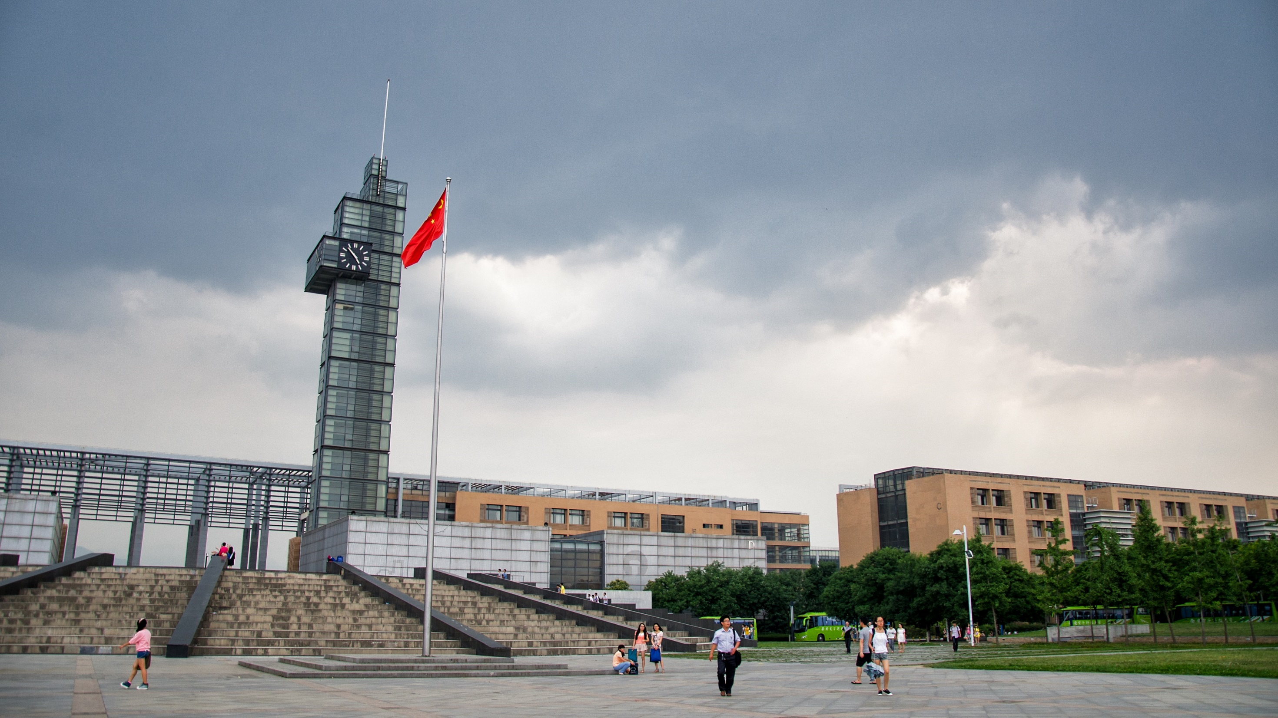
1
Part One
问题背景

Slide 4
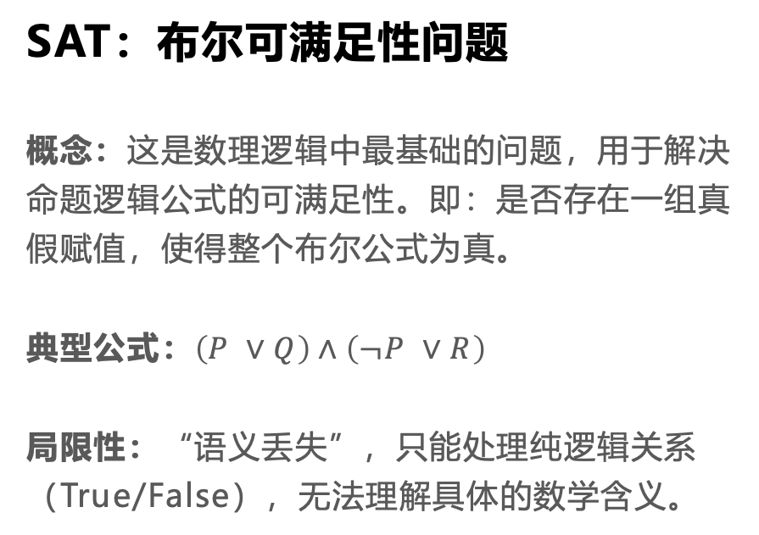
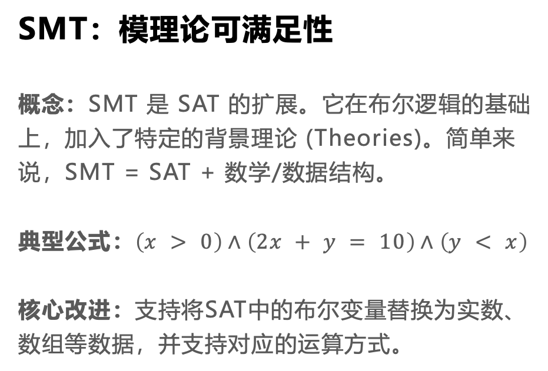
问题背景
SAT：布尔可满足性问题
概念：这是数理逻辑中最基础的问题，用于解决命题逻辑公式的可满足性。即：是否存在一组真假赋值，使得整个布尔公式为真。
典型公式：$\left(P ∨Q\right)∧\left(¬P ∨R\right)$
局限性：“语义丢失”，只能处理纯逻辑关系（True/False），无法理解具体的数学含义。
SMT：模理论可满足性
概念：SMT 是 SAT 的扩展。它在布尔逻辑的基础上，加入了特定的背景理论 (Theories)。简单来说，SMT = SAT + 数学/数据结构。
典型公式：$\left(x > 0\right)∧\left(2x + y = 10\right)∧\left(y < x\right)$
核心改进：支持将SAT中的布尔变量替换为实数、数组等数据，并支持对应的运算方式。
Notes:
先讲 SAT：大家看左边，这是我们熟知的 SAT，它处理的是纯逻辑（P、Q、与或非），就像电路开关一样。
指出痛点：但是 SAT 有个大问题，它不懂“数学”。比如 $x>5$ 和 $x<3$ 同时成立，SAT 觉得没问题（这是两个独立开关），但数学上这是不可能的。
引出 SMT：所以我们需要 SMT。大家看右边，SMT 在 SAT 的骨架上填入了“血肉”（背景理论）。它能听懂$x+y=10$这种算术语言。
cvc5：而 cvc5 就是目前最强大的 SMT 求解工具之一，专门用来解右边这种复杂的式子。

Slide 5
2
Part Two
cvc5原理

Slide 6
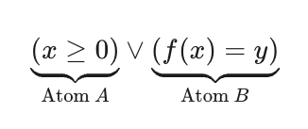
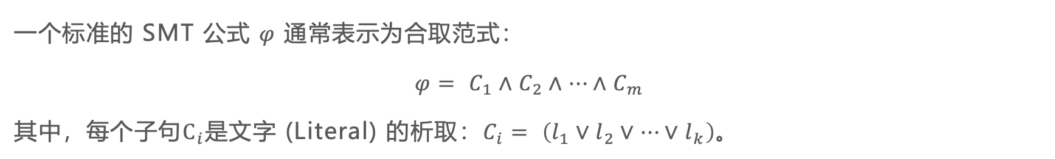
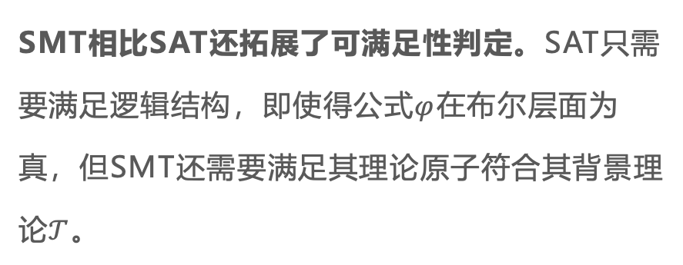
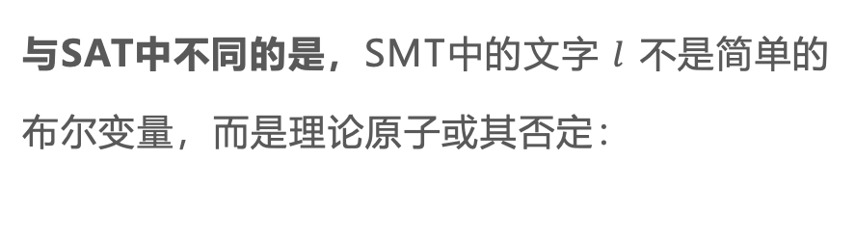
SMT 问题的形式化定义
一个标准的 SMT 公式 𝜑 通常表示为合取范式：
$$φ= C_{1}∧C_{2}∧…∧C_{m}$$
其中，每个子句$C_{i}$是文字 (Literal) 的析取：$C_{i}= \left(l_{1}∨l_{2}∨…∨l_{k}\right)$。
与SAT中不同的是，SMT中的文字 $l$ 不是简单的布尔变量，而是理论原子或其否定：
SMT相比SAT还拓展了可满足性判定。SAT只需要满足逻辑结构，即使得公式$φ$在布尔层面为真，但SMT还需要满足其理论原子符合其背景理论$𝒯$。
Notes:
重点强调 SMT 的公式里包含“数学项”。对于SAT，Atom A和B 就是 A和B 本身，但是SMT可以让里面有具体的数学算式。
满足性判定我讲不明白，看看ai写的：
理论 ($𝒯$, Theory) —— 谁来判卷？
定义里提到的 $𝒯$-可满足性，意思是：“要符合数学老师的阅卷标准”。
如果你写了一个公式： $\left(x<5\right)∧\left(x>10\right)$
光看逻辑（SAT Solver）：这就像 $A∧B$。如果 $A$是真，$B$ 是真，那公式就是真。逻辑上没毛病。
看数学理论 ($𝒯$)：数学老师（理论求解器）一看，“$x$ 怎么可能既小于5又大于10？这是错的！”
所以，形式化定义的核心就是说： 我们不仅要找到一组逻辑上的 True/False，这组 True/False 背后的数学式子，在特定理论 $𝒯$（比如整数运算规则）下，必须是成立的。

Slide 7
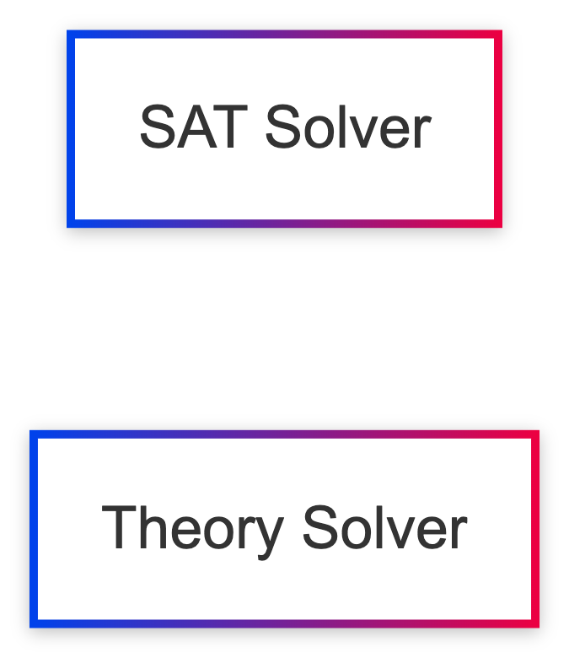
cvc5核心算法——CDCL(T)
CDCL(T) = Conflict-Driven Clause Learning modulo Theories
核心思想：将求解过程解耦为布尔推理与理论推理两个独立但交互的部分，即前面提到的可满足性判定。
布尔引擎 SAT Solver
负责处理逻辑骨架（And, Or, Not）
它不懂数学公式，只找出满足逻辑的赋值
理论引擎 Theory Solver
负责处理具体的数学含义
检查 SAT Solver 给出的赋值在数学上是否一致

Slide 8
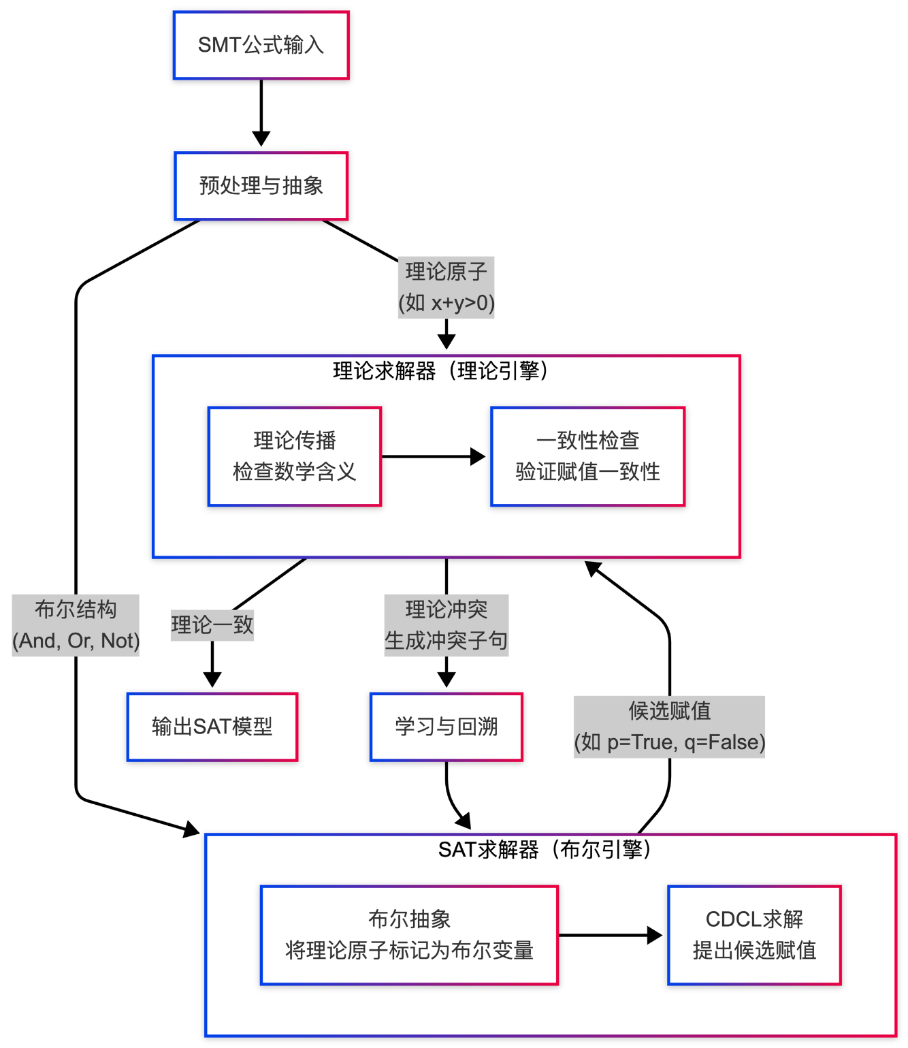
cvc5核心算法——CDCL(T)
cvc5的求解是一个抽象-检查-细化的过程：
预处理与抽象：将 SMT 公式抽象为 SAT 公式
SAT求解：SAT 引擎提出一个候选解
理论传播：将候选解传给理论求解器
一致性检查：
若一致，返回SAT，输出模型
若冲突，生成冲突子句，并让SAT引擎学习与回溯
Notes:
把 SAT Solver 比作“排课员”，他只负责看课表时间冲不冲突（逻辑是否自洽）。
把 Theory Solver 比作“教授”，他负责看这门课的内容对不对（数学是否成立）。
重点解释“冲突学习”：如果排课员排了课，教授说不行，教授会给出一个“理由”（冲突子句），排课员记在小本本上，下次就不这么排了。这就是 CDCL(T) 的精髓。

Slide 9
3
Part Three
Python API 介绍

Slide 10
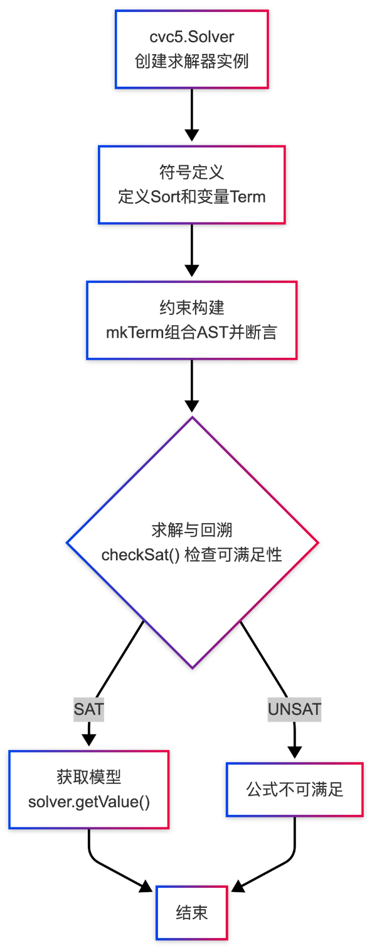
Python API 介绍
cvc5.Solver 类，这是核心，负责管理各项配置。
cvc5.Sort 类，SMT中的数据类型。
cvc5.Term 类，这是逻辑公式的基本构建单元。
cvc5.Kind 是cvc5中表示各种运算操作符的类。
构建公式的过程，本质上是在内存中构建一棵抽象语法树(AST)，cvc5通过 cvc5.mkTerm(cvc5.Kind, children) 来组合各个节点，最后形成需要的公式。

Slide 11
4
Part Four
求解演示

Slide 12
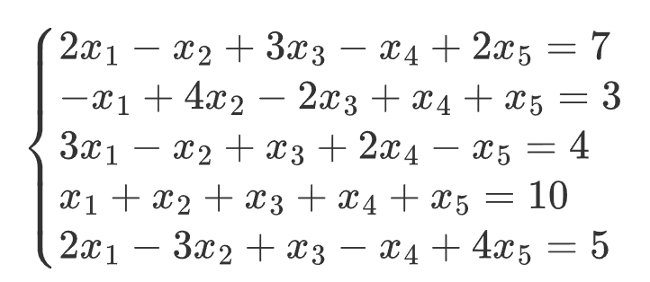
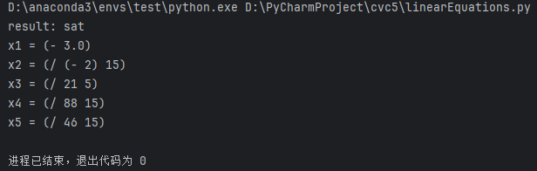
线性方程组问题

Slide 13
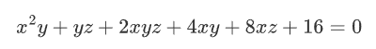
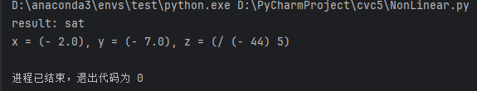
非线性方程求解

Slide 14
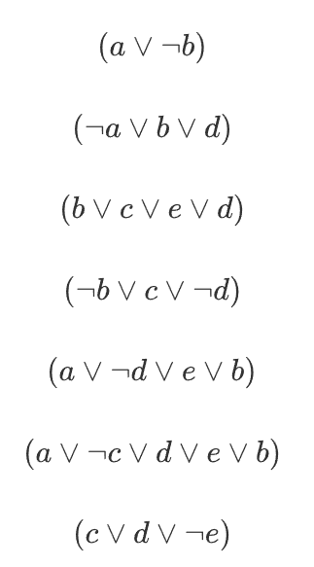
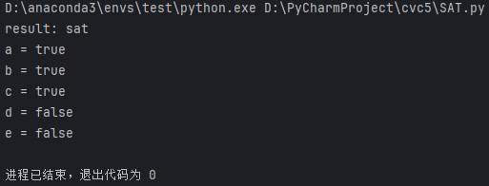
SAT问题

Slide 15
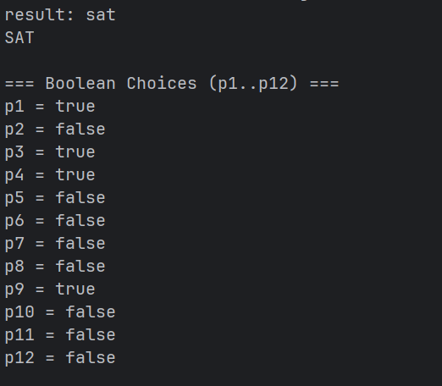
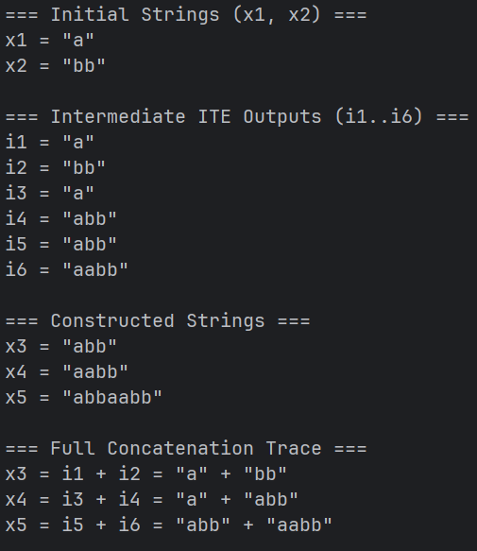
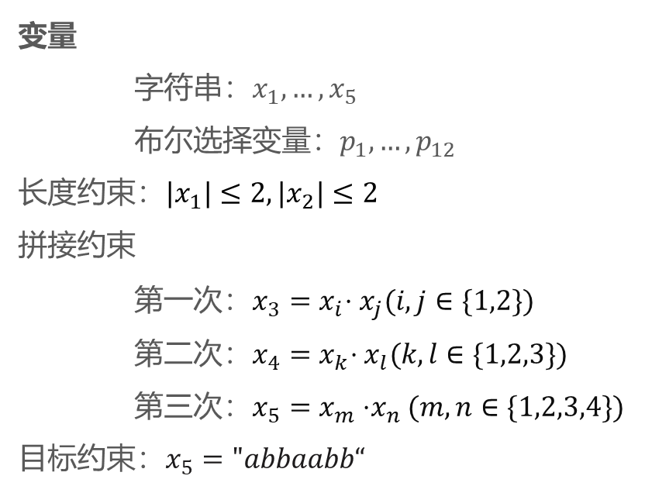
字符串约束满足问题
给定两个初始字符串变量 x1 和 x2，每个字符串长度不超过两个字符，能否通过最多三次字符串拼接操作生成目标字符串 "abbaabb"？
变量
字符串：$x_{1},…,x_{5}$
布尔选择变量：$p_{1},…,p_{12}$
长度约束：$|x_{1}|≤2,|x_{2}|≤2$
拼接约束
第一次：$x_{3}=x_{i}\text{⋅}{ x}_{j}(i,j∈\{1,2\})$
第二次：$x_{4}=x_{k}\text{⋅}{ x}_{l}(k,l∈\{1,2,3\})$
第三次：$x_{5}=x_{m}{\text{⋅}x}_{n}(m,n∈\{1,2,3,4\})$
目标约束：$x_{5}="abbaabb“$

Slide 16
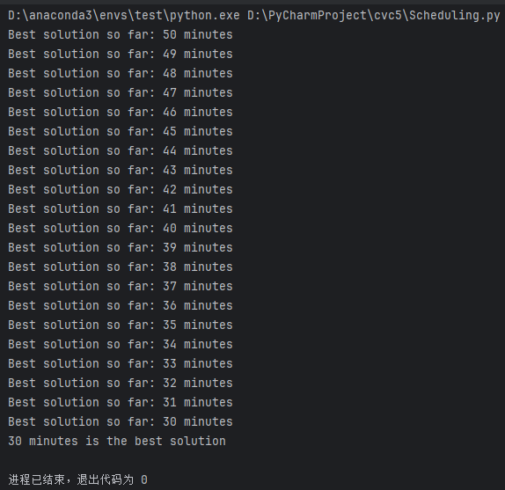
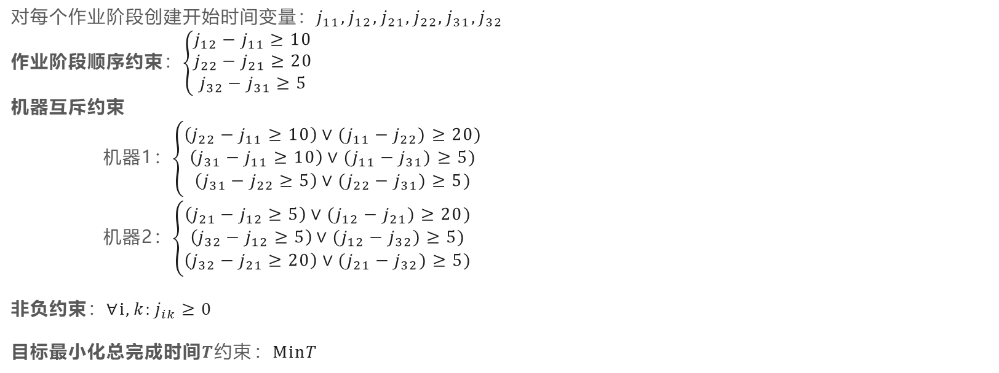
调度优化问题
假设我们有 3 项作业需要在 2 台机器上完成。作业 1 需要机器 1 工作 10 分钟，然后机器 2 工作 5 分钟。作业 2 需要机器 2 工作 20 分钟，然后机器 1 工作 5 分钟。作业 3 需要机器 1 工作 5 分钟，然后机器 2 工作 5 分钟。完成所有作业至少需要多少时间？
对每个作业阶段创建开始时间变量：$j_{11},j_{12},j_{21},j_{22},j_{31},j_{32}$
作业阶段顺序约束：$\left\{\begin{aligned}j_{12}−j_{11}≥10 \\ j_{22}−j_{21}≥20 \\ j_{32}−j_{31}≥5\end{aligned}\right.$
机器互斥约束
机器1：$\left\{\begin{aligned}\left(j_{22}−j_{11}≥10\right)∨(j_{11}−j_{22})≥20) \\ \left(j_{31}−j_{11}≥10\right)∨(j_{11}−j_{31})≥5) \\ \left(j_{31}−j_{22}≥5\right)∨(j_{22}−j_{31})≥5)\end{aligned}\right.$
机器2：$\left\{\begin{aligned}\left(j_{21}−j_{12}≥5\right)∨(j_{12}−j_{21})≥20) \\ \left(j_{32}−j_{12}≥5\right)∨(j_{12}−j_{32})≥5) \\ \left(j_{32}−j_{21}≥20\right)∨(j_{21}−j_{32})≥5)\end{aligned}\right.$
非负约束：$∀i,k:j_{ik}≥0$
目标最小化总完成时间$T约束$：$MinT$

Slide 17
5
Part Five
总结

Slide 18
总结
SMT的核心定位
CDCL(T) 架构优势
SMT 求解器通过将布尔逻辑与具体数学理论相结合，弥补了传统命题逻辑“语义丢失”的缺陷，使计算机能够理解并处理复杂的数学约束问题。
cvc5 采用 CDCL(T) 架构，巧妙地将布尔推理与理论验证解耦。通过“冲突驱动”与“子句学习”机制，高效剪除搜索空间中的无效路径，实现高性能求解。
灵活的建模能力
从理论走向应用
通过 Python API，我们将复杂的现实问题转化为标准的形式化逻辑公式。这种“对象导向”的建模方式大大降低了数理逻辑在工程应用中的门槛。
cvc5 不仅是理论研究工具，更是软硬件形式化验证、程序合成、自动规划及网络安全分析等领域的关键引擎，是保障关键系统可靠性的基石。

Slide 19
THANK FOR ATTENTION
厚德 求真 励学 笃行

